Slide 1
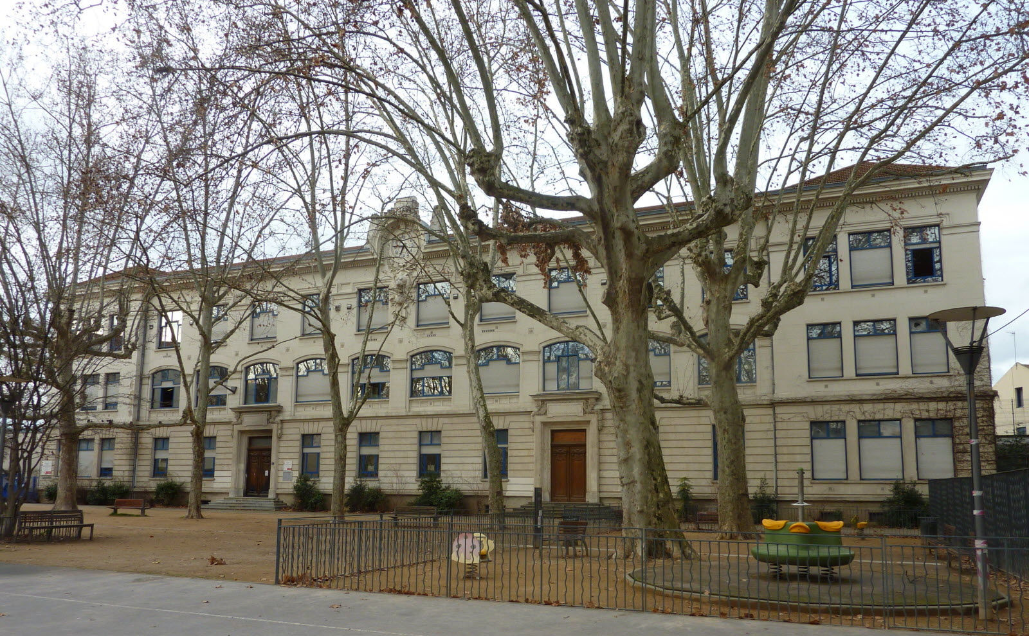
Démarche EDD du Collège Jean de Verrazane
Notre collège s'engage cette année dans une démarche EDD suite à l’évaluation de l’établissement.
Un comité de pilotage de quatre professeurs collabore avec la CPE et le CVC et participe au CESCE pour coordonner des actions liées aux Objectifs de Développement Durable.
Une trentaine d'éco-délégués volontaires mènent des projets concrets qui leur tiennent à coeur.
RG

Slide 2
Structure et Organisation
Comité de pilotage
4 professeurs (dont 2 suivent la formation “Devenir référents EDD”).
Réunions mensuelles du comité de pilotage et des éco-délégués
Sensibilisation des élèves au gaspillage alimentaire.
Les éco-délégués travaillent sur 4 thèmes en lien avec les ODD 12,13, 14 et 15.
Interventions de partenaires sollicités par le comité de pilotage
Fresques du climat et des déchets, itinéraire d'un smartphone, impact de la mode,
débat sur les déchets (ODD13 et 15).
Bilan au CESCE
Bilan des actions du comité (ODD 12,13, 14 et 15) + bilan des actions des autres
personnels (ODD 3, 4 et 5 : intervention UNICEF, éducation à la
sexualité, atelier petit déjeuner :alimention saine et locale…).
Notre comité impulse une dynamique durable à travers l'établissement. Les interventions sensibilisent aux enjeux environnementaux actuels.

Slide 3
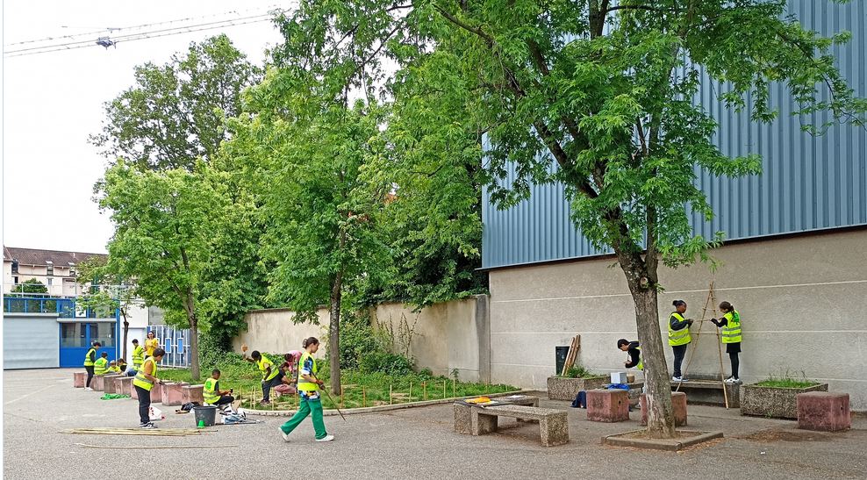
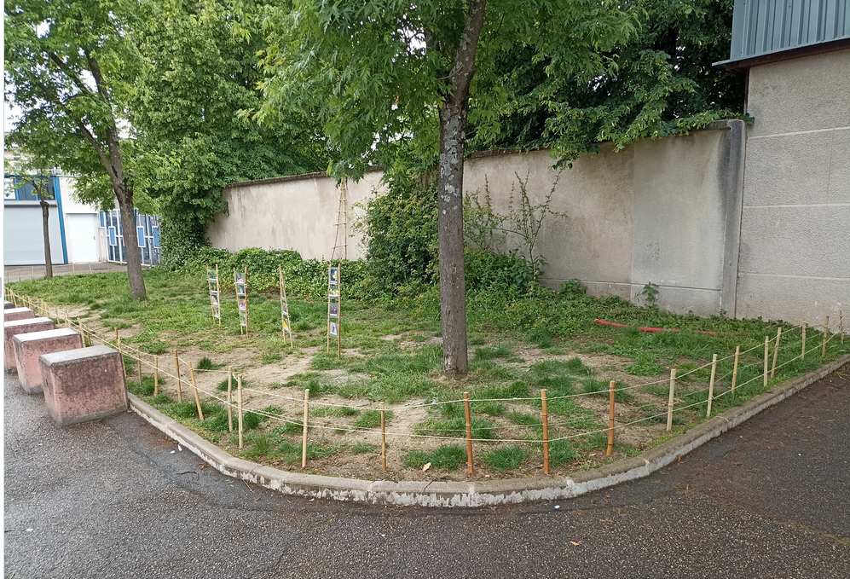
Projets des Éco-délégués
Lutte contre le gaspillage alimentaire
Collaboration avec le chef de cuisine pour améliorer le service au self.
Sensibilisation des élèves au gaspillage alimentaire
Objectif : réduire les déchets alimentaires (ODD12).
Action humanitaire
Collecte d'habits pour associations locales.
Revalorisation des textiles abîmés en torchons (ODD12/13).
Végétalisation de la cour
Réaménagement de l'espace vert de la cour de récréation / réalisation de panneaux
explicatifs / réalisation de semis de graines locales / à plus long terme mise en
place d'un éco-potager. (ODD13)..
Gestion des déchets
Campagne de sensibilisation sur l'impact des déchets.
Amélioration visuelle et fonctionnelle du tri (ODD14/15).

Slide 4
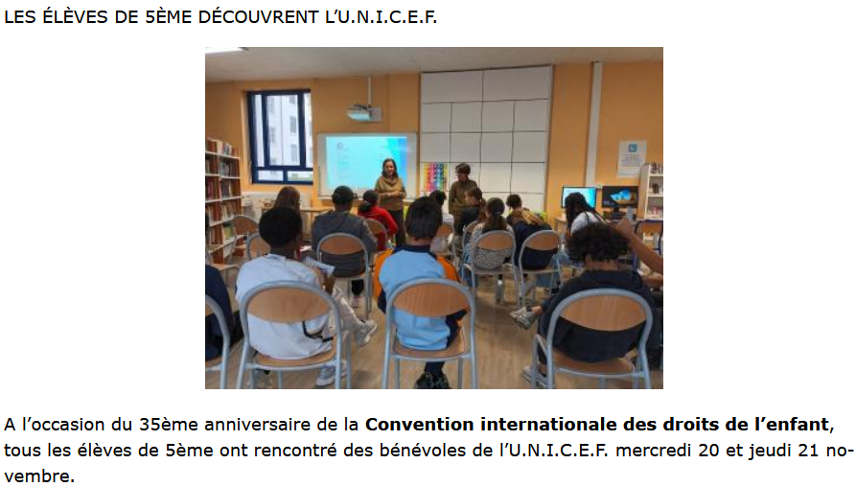
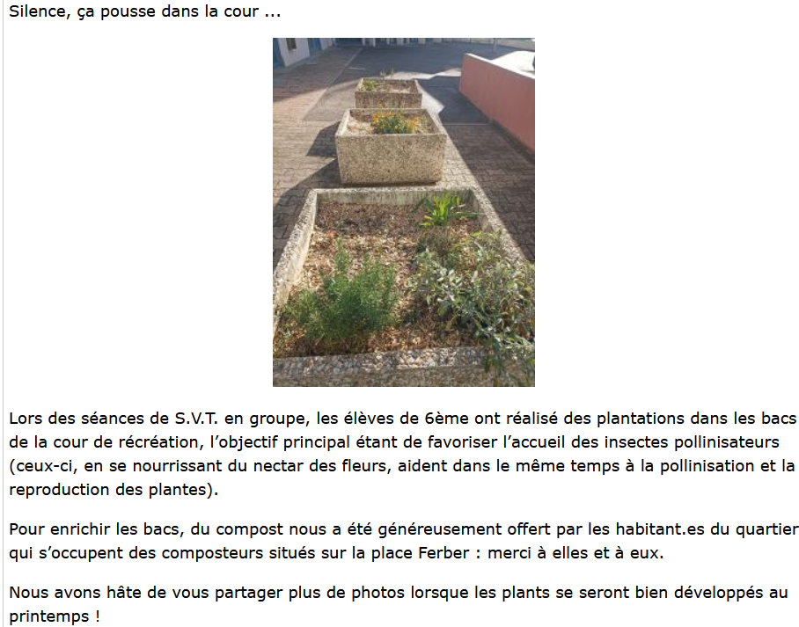
Impact et Perspectives
Sensibilisation globale
Les projets touchent l'ensemble de la communauté éducative. Ils couvrent plusieurs ODD complémentaires.
Approche par l'action
Les élèves développent des compétences concrètes. Ils deviennent acteurs du changement dans leur environnement quotidien.
Pérennisation
Les installations physiques (potager, espace nature) s'inscrivent dans la durée. Elles transforment durablement le cadre de vie du collège.
Rayonnement territorial
Les actions dépassent les murs de l'établissement. Elles créent des liens avec les acteurs locaux et associations.
Nous pensons que notre démarche répond aux critères de labellisation par son approche globale, participative et ancrée dans le territoire.

